Slide 1
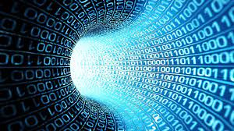

هوش مصنوعی در پزشکی
دکتر رضا عزیزی نژاد
استادیار بیوانفورماتیک علوم تحقیقات تهران
پوریا ناصری نیا
دانشجو پزشکی دانشگاه علوم پزشکی البرز

Slide 2
مدل های هوش مصنوعی
Classification
دسته بندی و افتراق اطلاعات ورودی
Generative
تولید محتوای جدید (عکس، متن، تصویر)
Anomaly Detection
یافتن داده متفاوت از یک گروه داده
Association
یافتن ارتباط بین متغیر ها
Notes:
Classification models:Are used to classify data into different categories or classes based on their features and characteristics.
Require labeled data for training, where each data point is assigned a class label.
Are used to make predictions on new, unseen data based on the learned patterns and relationships in the training data.
Examples of classification models include decision trees, support vector machines, and logistic regression.
Anomaly detection models:Are used to identify unusual or abnormal data points that deviate from the expected behavior.
Do not require labeled data for training, as they are based on the assumption that anomalies are rare and can be identified by their deviation from the normal behavior.
Are used to detect anomalies in real-time systems, such as fraud detection, intrusion detection, and predictive maintenance.
Examples of anomaly detection models include clustering-based methods, density-based methods, and support vector data description.

Slide 3
مدل های هوش مصنوعی
Classification
  دوربین
  تشخیص چهره انسان
  اینستاگرام و یوتیوب
  شخصی سازی پیشنهاد ها
  ایمیل
  دسته بندی ایمیل های تبلیقاتی
  پرونده های بیماران
  دسته بندی اطلاعات و ریسک فاکتور ها
Generative
Anomaly Detection
Association
Notes:
مثلا می تواند از روی تصاویر پرونده پزشکی چند 100 صفحه ای به سرعت ریسک فاکتور ها یا اقدامات درمانی مورد تحقیق را پیدا کند.

Slide 4
مدل های هوش مصنوعی
Classification
  ربات های چت و نوشتار
  ChatGPT - Bing Chat
  نوشتن نامه، دادن اطلاعات علمی، تمرین نوشتار و صحبت کردن
  ساخت عکس از روی نوشته
  Stable diffusion
  ساخت دارو های جدید
  با استفاده از اطلاعات دارو های موجود
Generative
Anomaly Detection
Association
Notes:
این نوع مدل ها توانایی های بسیاری در ترکیب با دیگر مدل ها دارند. مثلا نوشتن شرح حال با شنیدن صحبت پزشک با بیمار. یا نوشتن نسخه الکترونیک با شنیدن دستورات پزشک.

Slide 5
مدل های هوش مصنوعی
Classification
  مانیتورینگ علائم حیاتی بیماران
  تشخیص سپسیس از روی علائم حیاتی
  Childrens national hospital in Washington Dc
  تشخیص ناحیه مشکوک در
  تصاویر رادیولوژی
  Kaiser Permenante
Generative
Anomaly Detection
Association

Slide 6
مدل های هوش مصنوعی
Classification
  يافتن ارتباط بین علائم و بیماری ها در تحقیق های پزشکی
  بررسی ارتباط ریسک فاکتور های جمعیت با بروز بیمار ها
Generative
Anomaly Detection
Association

Slide 7
ابزار های موجود
Glass AI
Chat GPT
Perplexity
Bing Chat

Slide 8
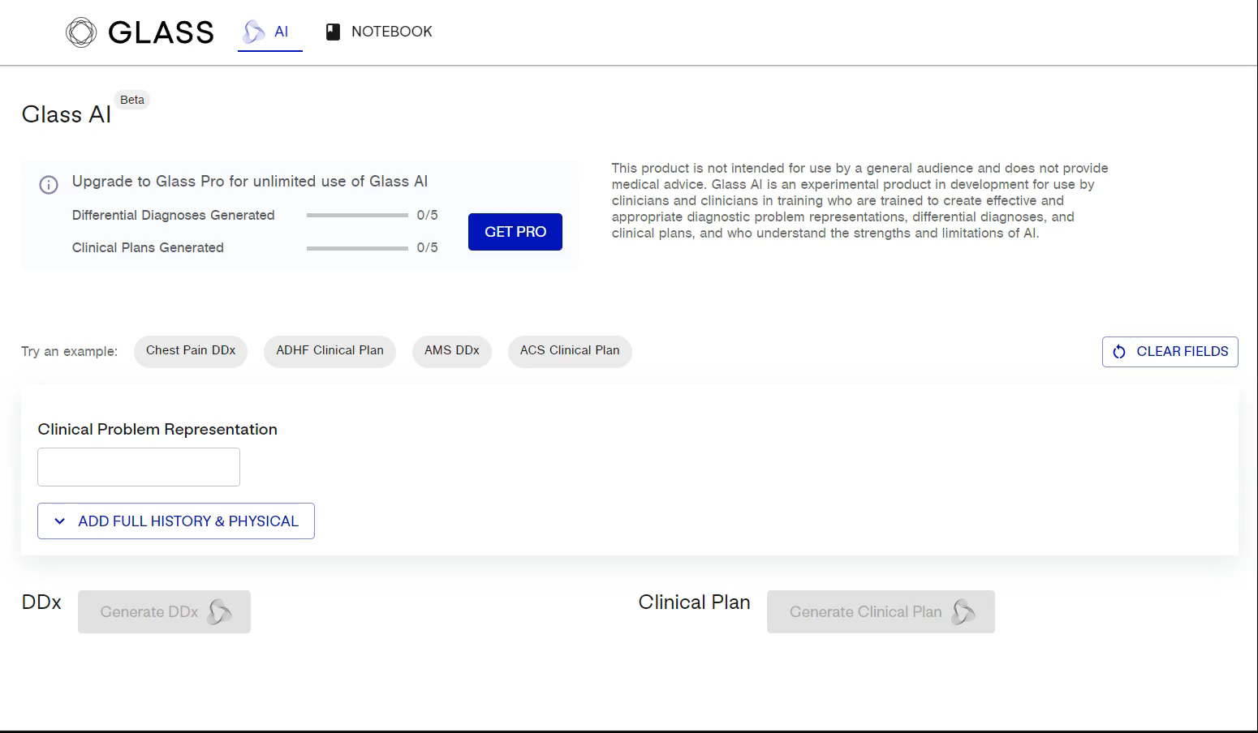
Glass AI
Chat GPT
Perplexity
Bing Chat
Notes:
برای آموزش پزشکی ساخته شده.
برای نوشتن تبدیل سریع اطلاعات بیمار به نوت و گرفتن تشخیص افتراقی

Slide 9
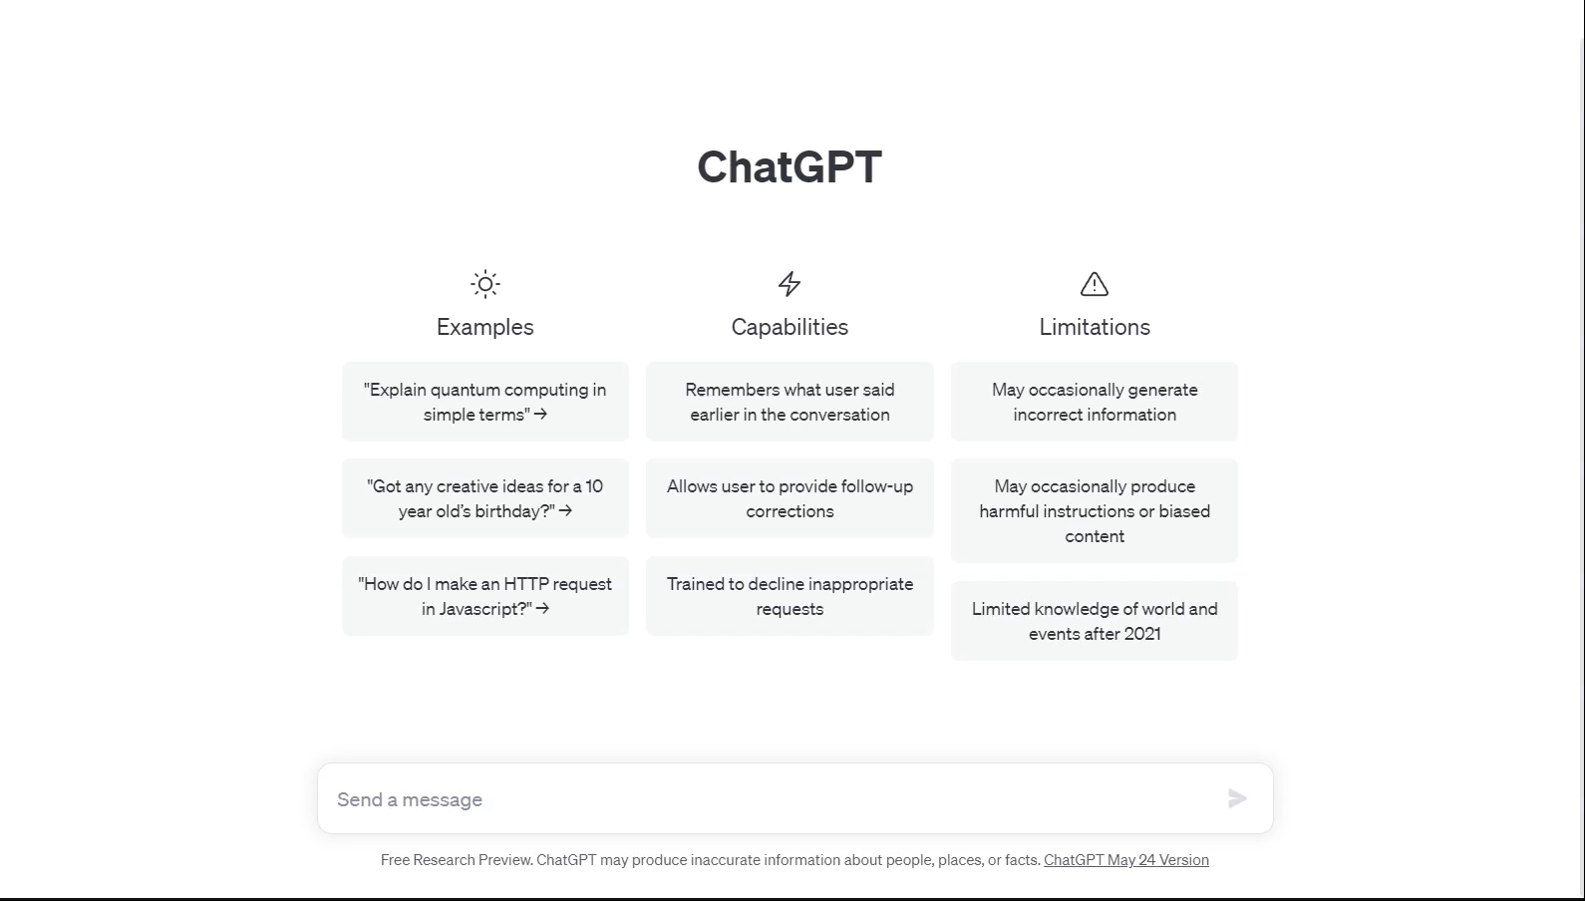
Glass AI
Chat GPT
Perplexity
Bing Chat
Notes:
برای هر کار که مربوط به نوشتن باشه.

Slide 10
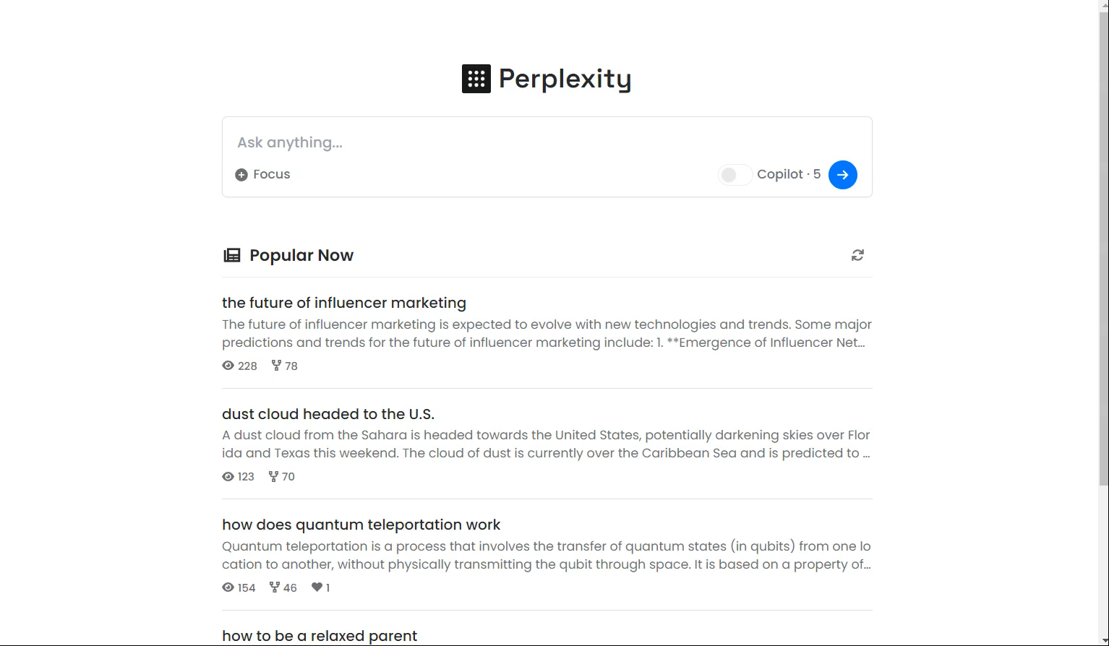
Glass AI
Chat GPT
Perplexity
Bing Chat
Notes:
برای پیدا کردن اطلاعات از اینترنت با منبع و قابل اطمینان

Slide 11
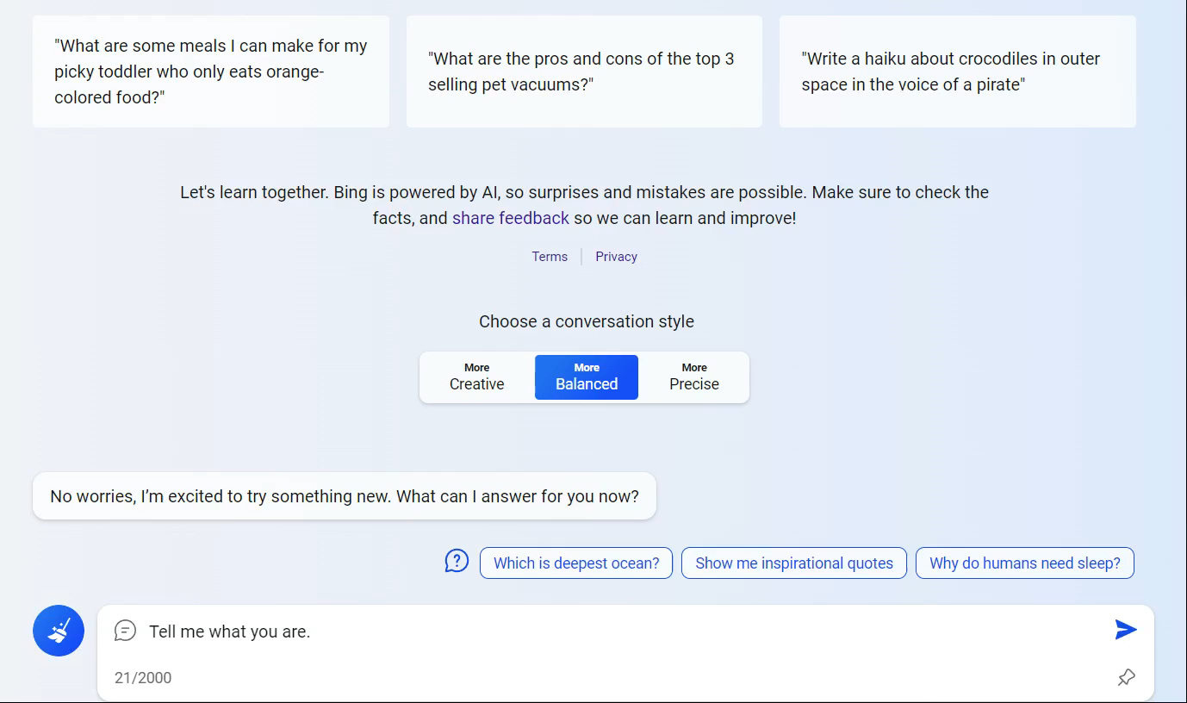
Glass AI
Chat GPT
Perplexity
Bing Chat
Notes:
برای صحبت. یافتن عکس و اطلاعات دیگر. می تواند منبع ارائه دهد یا نامه بنویسد.

Slide 12
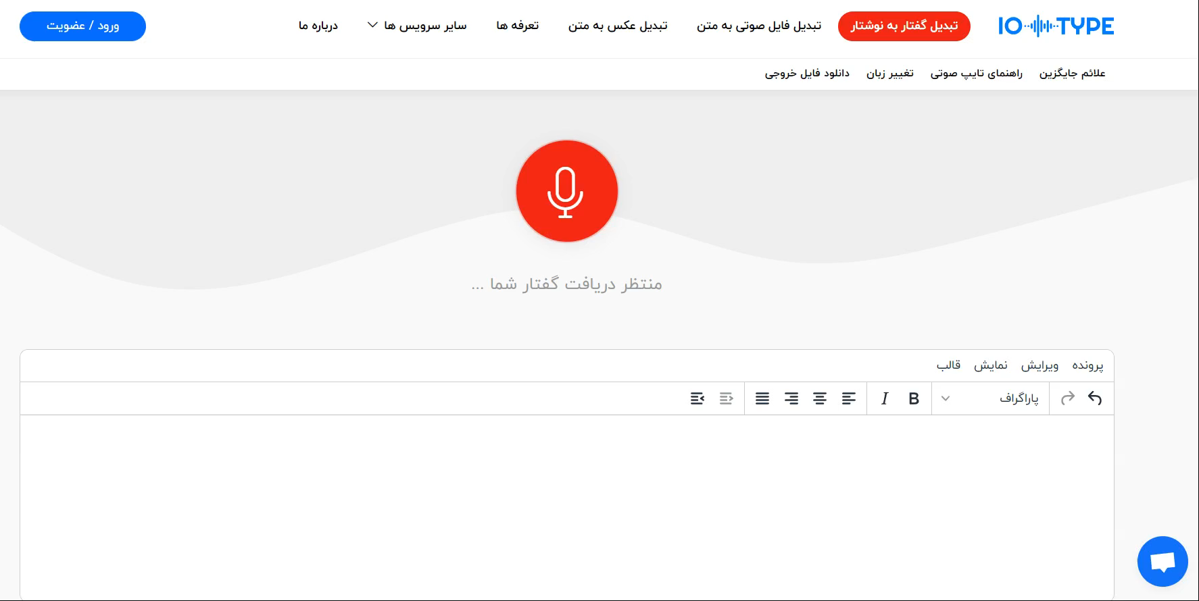
Iotype.com
Notes:
ابزار گفتار به نوشتار فارسی

Slide 13
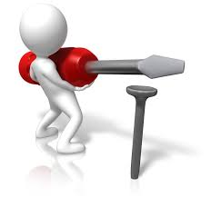
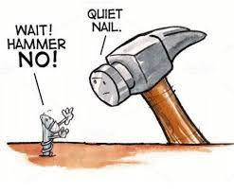
نقاط ضعف
Notes:
نباید فراموش کرد که هوش مصنوعی یک ابزاره.
توی هر مرحله از ساخت و اجرا اشتباه ممکنه:
داده های آموزش مدل غلط باشند.
الگوریتم آموزش غلط باشه.
مدل نهایی از مسیر اشتباهی برای رسیدن به جواب استفاده کرده باشه.
از خود نرم افزار استفاده غلط یا نا به جا بشه.
به همین دلایل نباید هوش مصنوعی رو بدون خطا در نظر گرفت.
همیشه باید انسان در تصمیم نهایی و خروجی آخر در اولویت باشه.

